Slide 1
計算機實習 05
2021/10/29

Slide 2

Outline
1. SCOPE(變數範圍)
2. 課堂練習05
3. 繳交規範

Slide 3
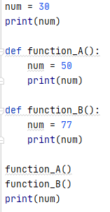

WHY?
Output:

Slide 4
SCOPE
變數可視範圍 Scope：
全域變數 Global Variable
區域變數 Local Variable
區塊變數 Block Variable
靜態變數 Static Variable（C++ & Java）

Slide 5
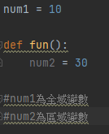
GLOBAL /LOCAL VARIABLE
全域變數
定義：宣告在主函式、副函式之外的變數
可視範圍：整個程式都可以呼叫、存取使用
區域變數
定義：一般我們宣告在主函式、副函式之內的變數
可視範圍： 只能夠在宣告區域變數的函式中使用，其他的函式不可以使用該變數
Fig1. 判斷哪個為全域哪個為區域

Slide 6
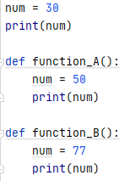
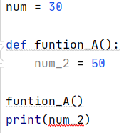
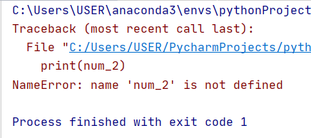
LOCAL VARIABLE使用注意事項
Local variable

Slide 7
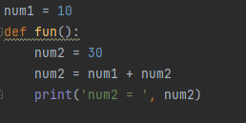
在函式中使用全域變數

Slide 8
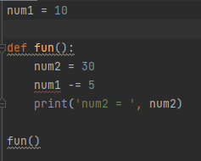
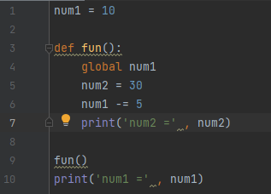

在函式中修改全域變數的值

Slide 9
區域變數的遮蔽效果
Output:

Slide 10
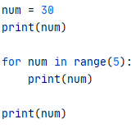

BLOCK VARIABLE
定義：區塊變數是指將變數宣告在某個陳述區塊中(如for、while區塊)
可視範圍：迴圈區塊內，當迴圈結束，該變數便消失 (C++) 迴圈區塊內，當迴圈結束，該變數會保留 (Python)
Output:
Block variable

Slide 11
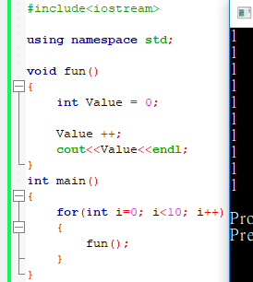
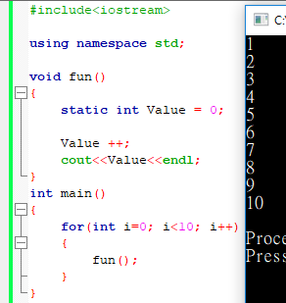
STATIC VARIABLE
定義：宣告在函式內，但前面加上 Static
可視範圍：只能夠在宣告區域變數的函式中使用
特性：靜態配置記憶體給該變數，一旦變數生成，在程式結束前不會釋放該變數的記憶體。

Slide 12
課堂練習05

Slide 13
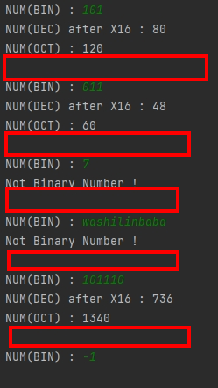
練習05
範例：
目標：2進位轉10進位後乘16後轉8進位輸出
使用者輸入一個2進位數，接著輸出轉換後的10進位數
需判斷輸入是否為2進位數字。
若不是2進位數字，則輸出“ Not Binary Number! ”
將二進位轉十進位乘16後輸出
將十進位乘16後的結果轉成八進位制輸出
需要可重複輸入，輸入-1則結束程式。
可使用int(num,2)和format string,oct()等轉換的方式解答
繳交截止日期：2021/10/29 23:55

Slide 14
繳交規範

Slide 15
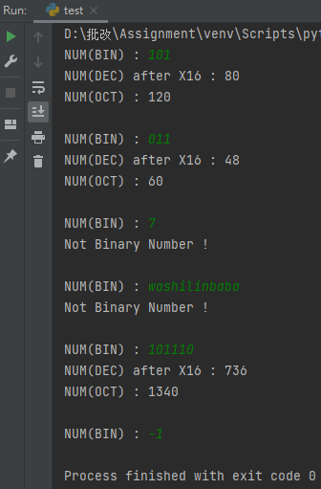
截圖範例

Slide 16
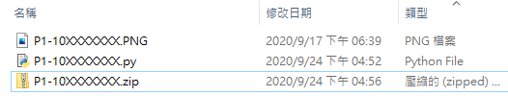
繳交內容
5
上傳內容須為 .zip 壓縮檔
內容包含:
程式碼 (C++為.cpp，Python為.py)
執行結果截圖 (只接受 .png 或 .jpg 形式)
檔名皆須為 AX-10XXXXXXX 或 PX-10XXXXXXX
Assignment: A
Practice: P
壓縮的內容
5
5
5
上傳的壓縮檔

Slide 17
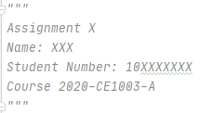
繳交格式
程式碼開頭要有以下文字
1
Python
計算機概論Ⅰ : 2021-CE1001
計算機實習ⅠA : 2021-CE1003-A
計算機實習ⅠB : 2021-CE1003-B
作業: Assignment
練習: Practice

